Slide 1
Introduction
AI and AI Agent
Prompt Engineering
Oracle Fusion AI Agent
01
04
05
06
CLOUDSHINE • ORACLE FUSION AI AGENT STUDIO

Slide 2
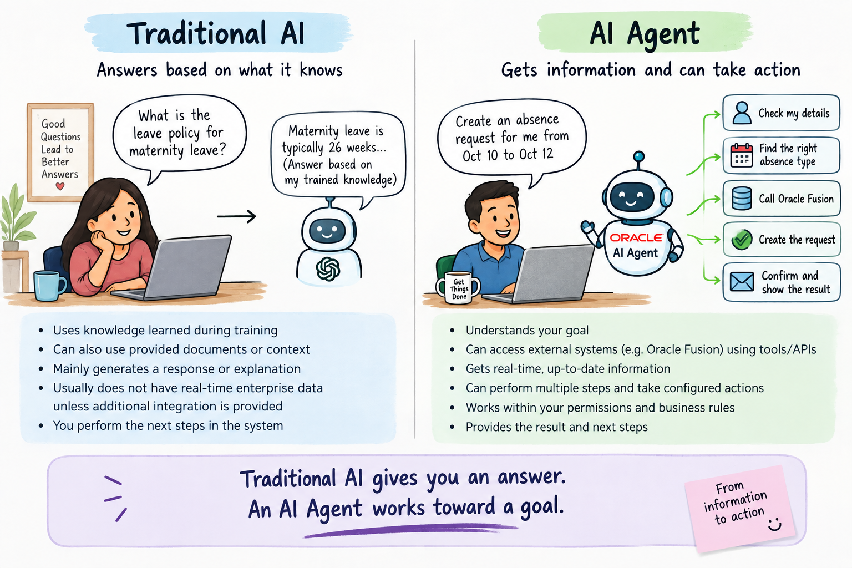
01
04
05
06
CLOUDSHINE • ORACLE FUSION AI AGENT STUDIO

Slide 3
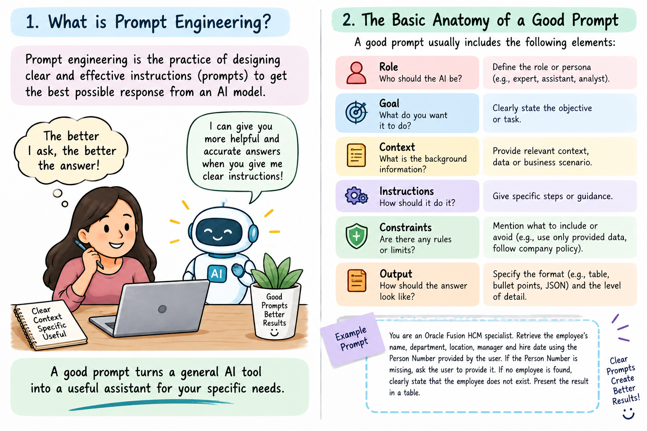
01
04
05
06
CLOUDSHINE • ORACLE FUSION AI AGENT STUDIO

Slide 4
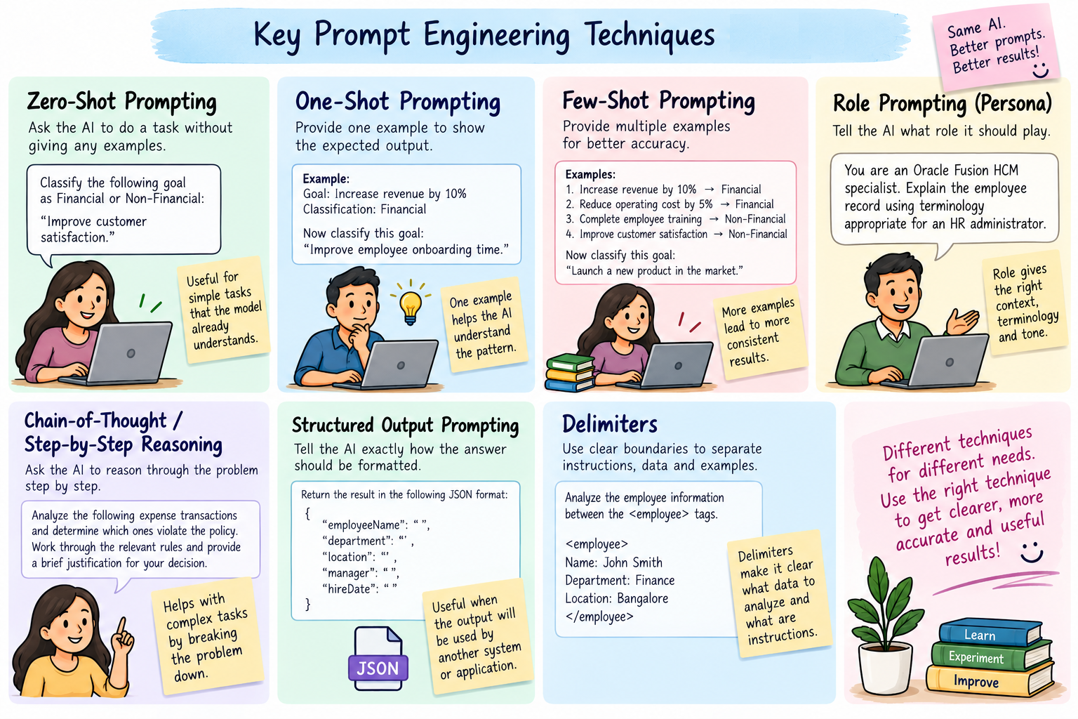
01
04
05
06
CLOUDSHINE • ORACLE FUSION AI AGENT STUDIO

Slide 5
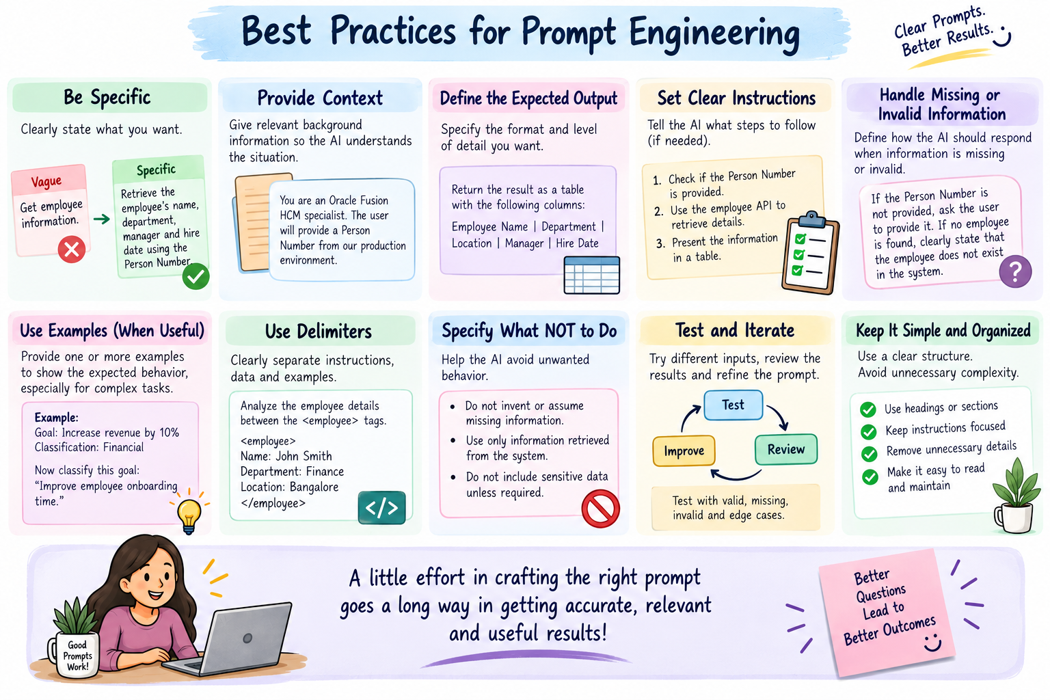
01
04
05
06
CLOUDSHINE • ORACLE FUSION AI AGENT STUDIO

Slide 6
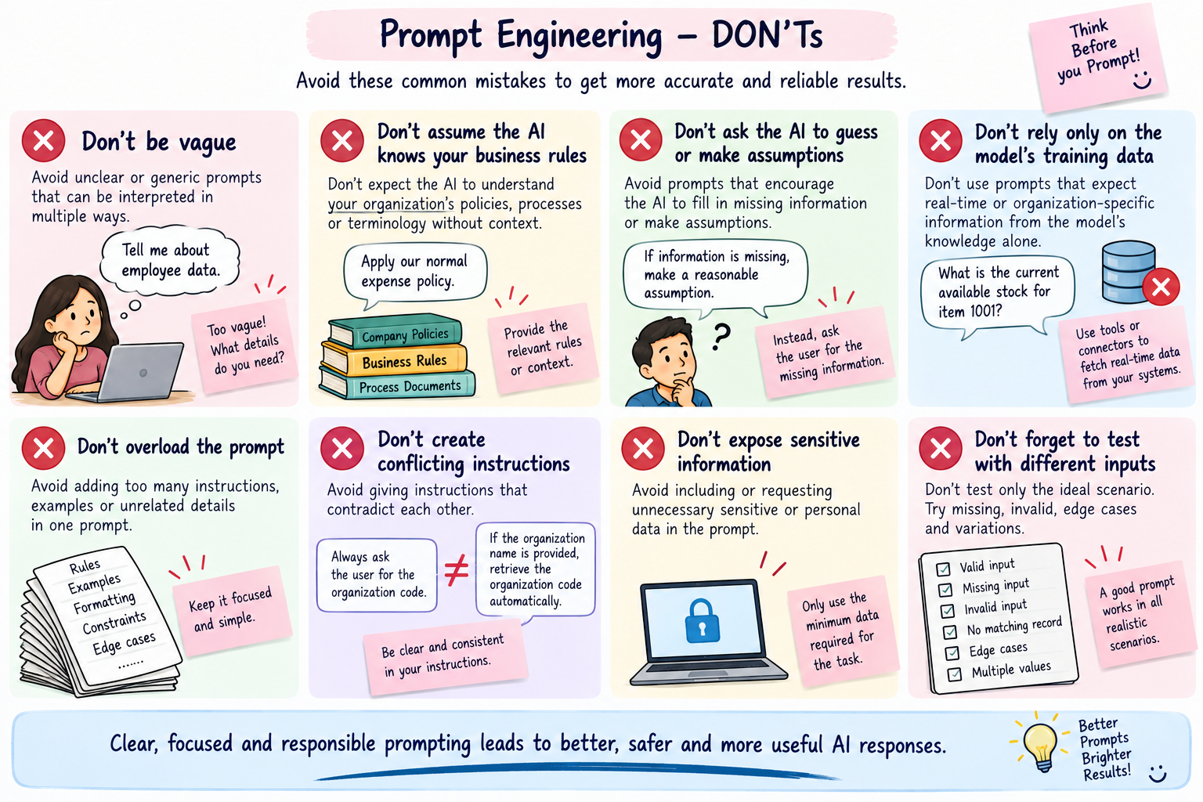
01
04
05
06
CLOUDSHINE • ORACLE FUSION AI AGENT STUDIO

Slide 7
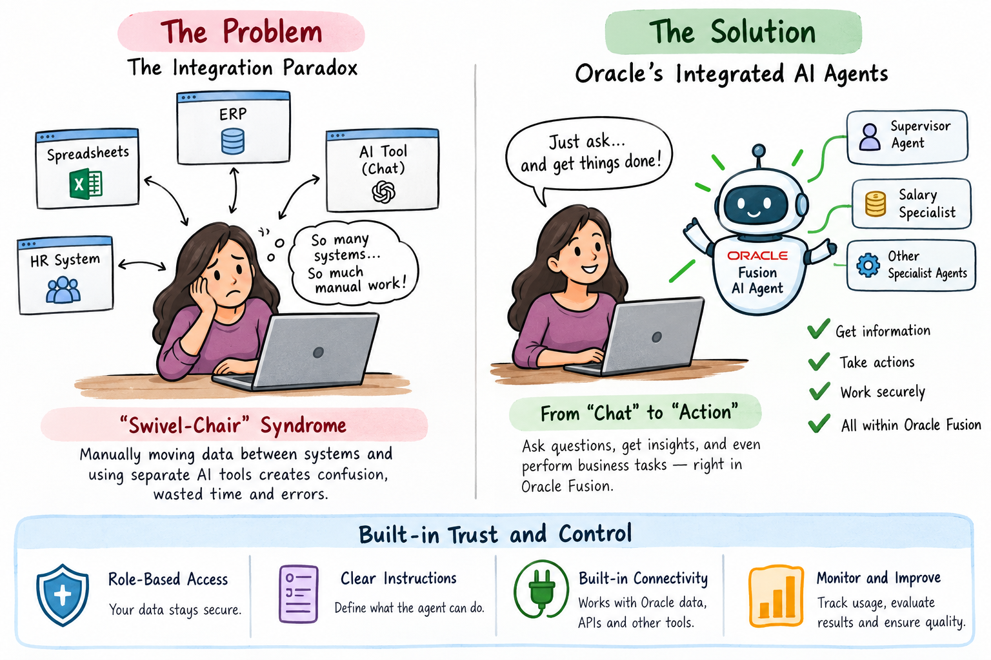
01
04
05
06
CLOUDSHINE • ORACLE FUSION AI AGENT STUDIO

Slide 8
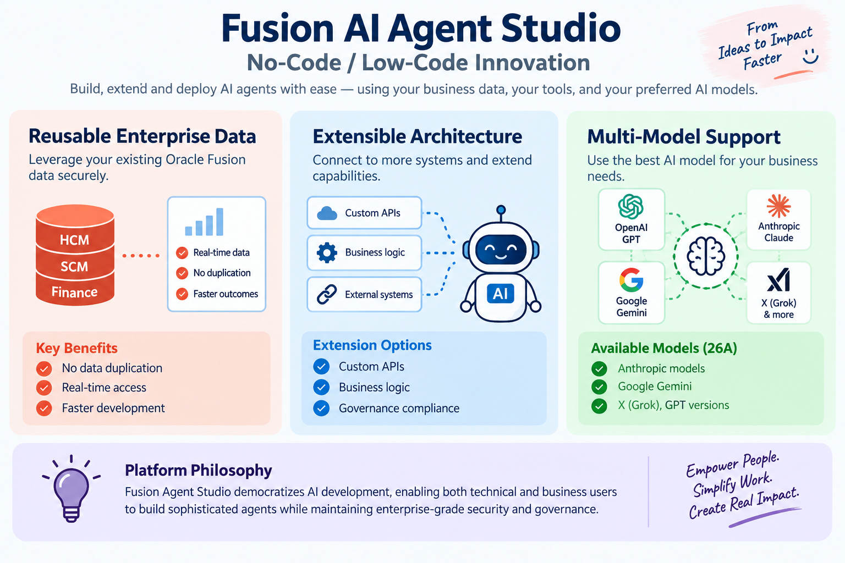
01
04
05
06
CLOUDSHINE • ORACLE FUSION AI AGENT STUDIO

Slide 9
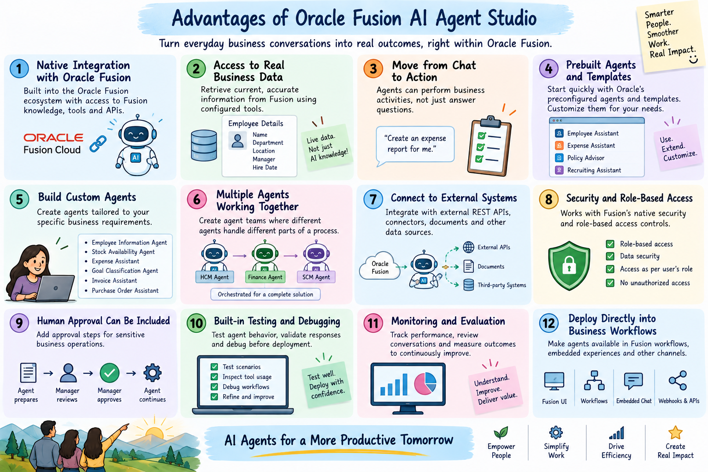
01
04
05
06
CLOUDSHINE • ORACLE FUSION AI AGENT STUDIO

Slide 10
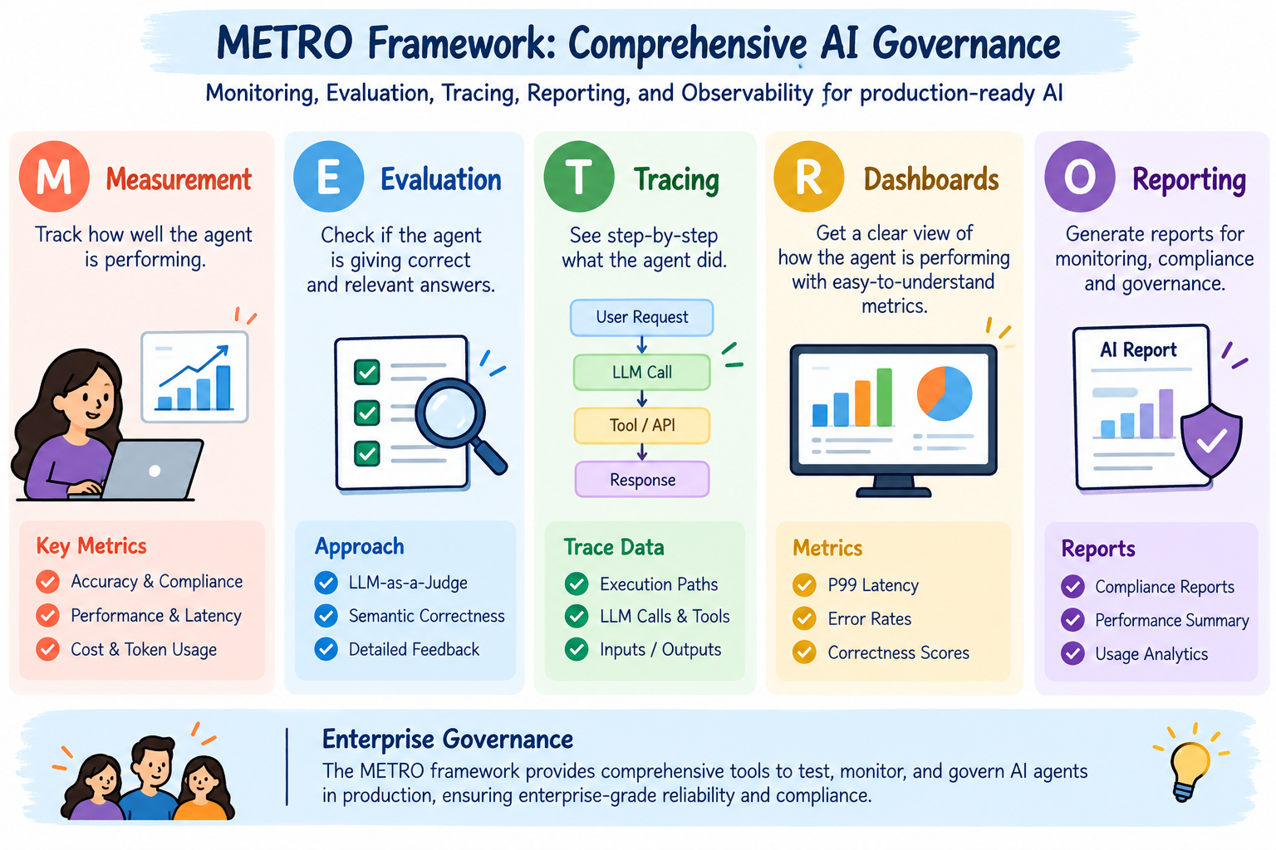
01
04
05
06
CLOUDSHINE • ORACLE FUSION AI AGENT STUDIO

Slide 11
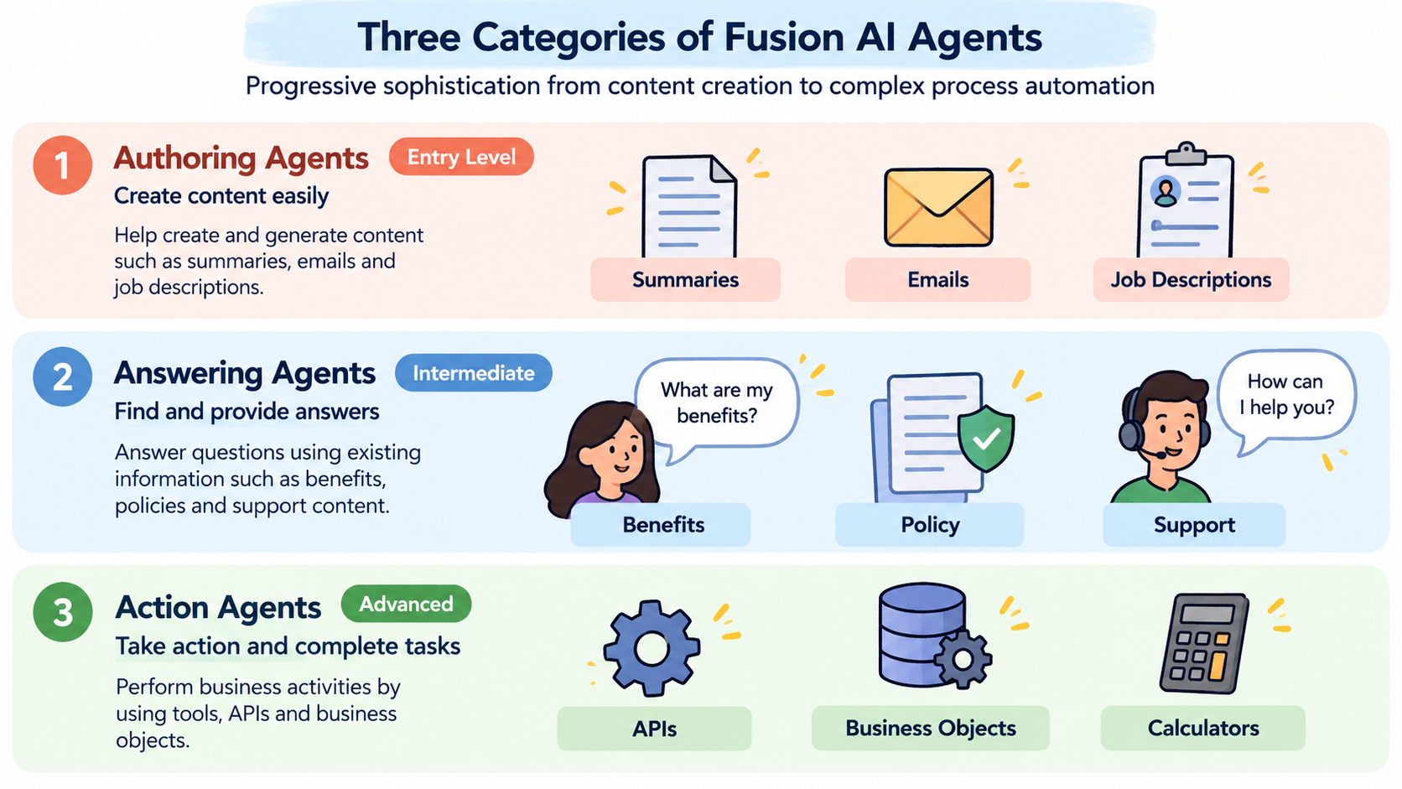
01
04
05
06
CLOUDSHINE • ORACLE FUSION AI AGENT STUDIO

Slide 12
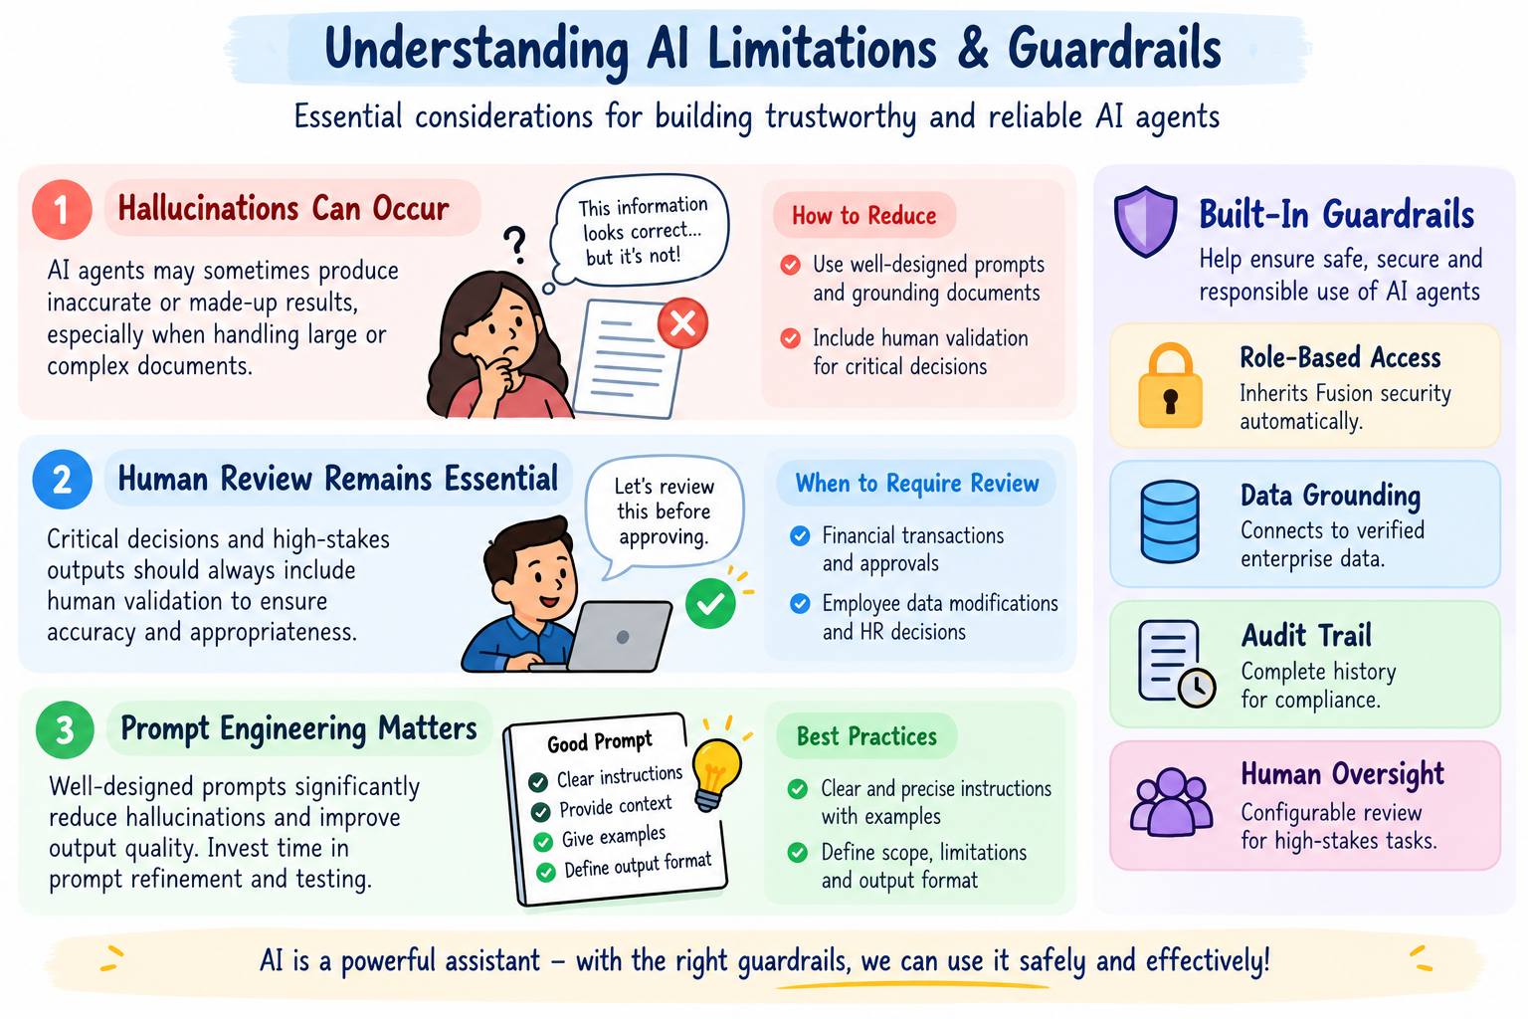
01
04
05
06
CLOUDSHINE • ORACLE FUSION AI AGENT STUDIO

Slide 13
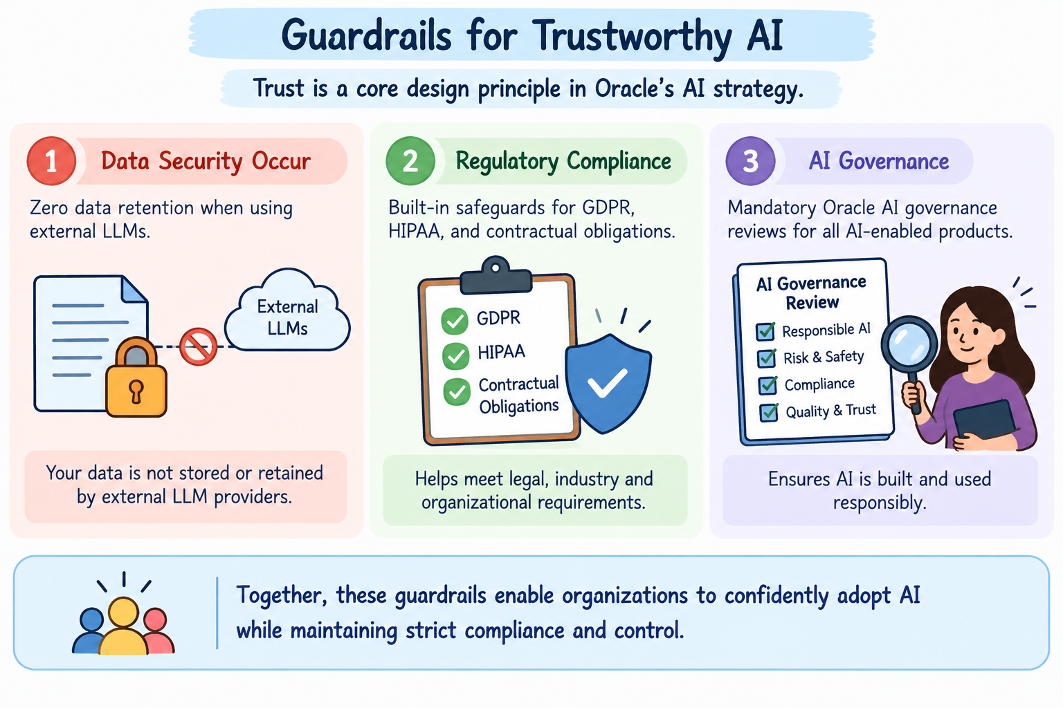
01
04
05
06
CLOUDSHINE • ORACLE FUSION AI AGENT STUDIO

Slide 14



